Slide 1
2026年季度销售汇报
覆盖2026年1月至12月 · 销售部
Notes:
数据来源：inputs/销售数据.xlsx。销售额来自“月度销售”表，区域目标来自“年度目标”表。

Slide 2
目录
· 全年与季度概览
· 按区域分析
· 按产品分析
· 月度趋势
· 结论与建议

Slide 3
全年与季度概览
期间 | 销售额 | 占比 | 环比
Q1 | 1,300.23万元 | 23.8% | —
Q2 | 1,429.48万元 | 26.2% | +9.9%
Q3 | 1,277.50万元 | 23.4% | -10.6%
Q4 | 1,459.06万元 | 26.7% | +14.2%
全年 | 5,466.27万元 | 100.0% | —
数据来源：inputs/销售数据.xlsx · 月度销售表；全年目标完成率73.9%。
Notes:
全年销售额5,466.27万元，年度目标7,400.00万元，完成率73.9%，缺口1,933.73万元。

Slide 4
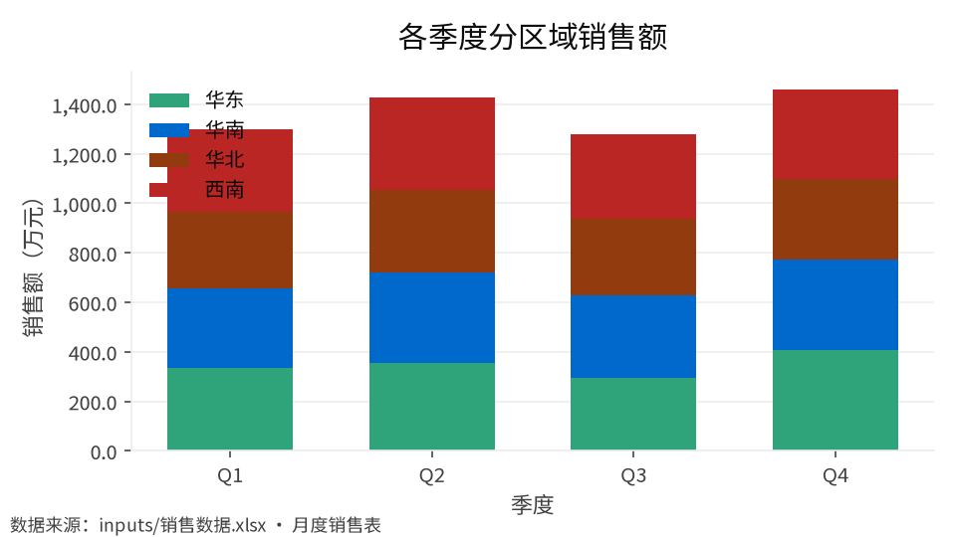
按区域：季度销售额
数据来源：inputs/销售数据.xlsx · 月度销售表；四个区域按季度汇总。
Notes:
西南全年最高1,408.94万元；华北全年最低1,276.39万元。

Slide 5
按区域：全年表现
区域 | 销售额 | 占比 | 年度目标 | 完成率
西南 | 1,408.94万元 | 25.8% | 1,600.00万元 | 88.1%
华东 | 1,394.99万元 | 25.5% | 2,000.00万元 | 69.7%
华南 | 1,385.95万元 | 25.4% | 1,800.00万元 | 77.0%
华北 | 1,276.39万元 | 23.4% | 2,000.00万元 | 63.8%
合计 | 5,466.27万元 | 100.0% | 7,400.00万元 | 73.9%
数据来源：inputs/销售数据.xlsx · 月度销售表与年度目标表。
Notes:
西南完成率最高88.1%，华北最低63.8%。

Slide 6
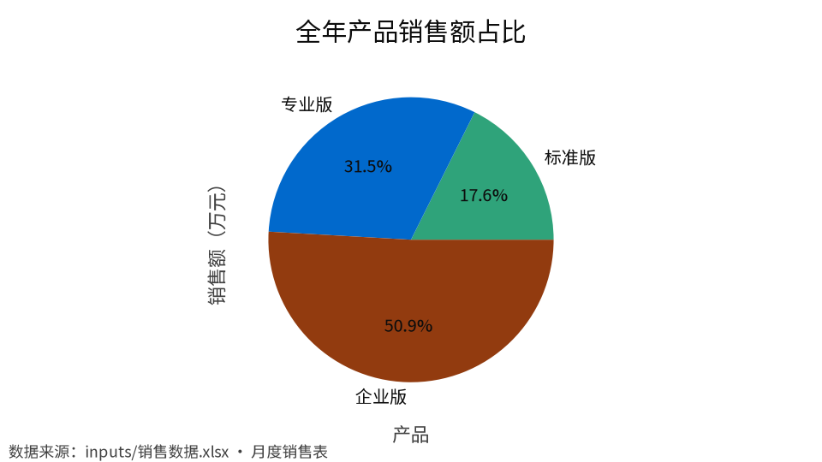
按产品：销售额占比
数据来源：inputs/销售数据.xlsx · 月度销售表；企业版 50.9%；专业版 31.5%；标准版 17.6%。
Notes:
企业版贡献最高，占全年销售额50.9%。

Slide 7
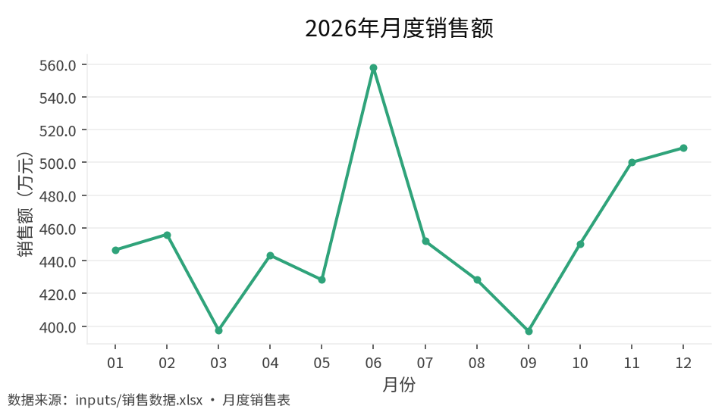
月度趋势
数据来源：inputs/销售数据.xlsx · 月度销售表；2026年1月至12月月度销售额。
Notes:
06月最高557.86万元，09月最低397.07万元。

Slide 8
结论与建议
· 全年销售额5,466.27万元，完成年度目标73.9%。
· 西南进度领先88.1%，华北待补缺口，Q4已回升。
· 企业版贡献50.9%，是高价值增长核心。
· 月度呈波动后回升，6月最高，9月最低。
· 建议复制企业版打法，并加强华北目标跟进。

